Slide 1
FERRAMENTAS COMPUTACIONAIS DE MODELAGEM
TRABALHO FINAL | 2024
Clairton Marcolongo
Giovana Mancilla Pivato
Marcela Carneiro de Oliveira

Slide 2

BANCO DE DADOS
O banco de dados a ser utilizado é composto por:
Avaliações comportamentais da dor em suínos
UPAPS (Unesp-Botucatu Pig Composite Acute Pain Scale).
Avaliações: Especialistas na área e alunos sem experiência prévia.

Slide 3

BANCO DE DADOS
O banco de dados a ser utilizado é composto por:
Avaliações comportamentais da dor em suínos utilizando
UPAPS (Unesp-Botucatu Pig Composite Acute Pain Scale).
Avaliações: Especialistas na área e alunos sem experiência prévia.
Antes das avaliações, a escala foi apresentada aos alunos com uma descrição de cada comportamento a ser avaliado
Não foi realizado um treinamento específico para aplicação detalhada da ferramenta.

Slide 4
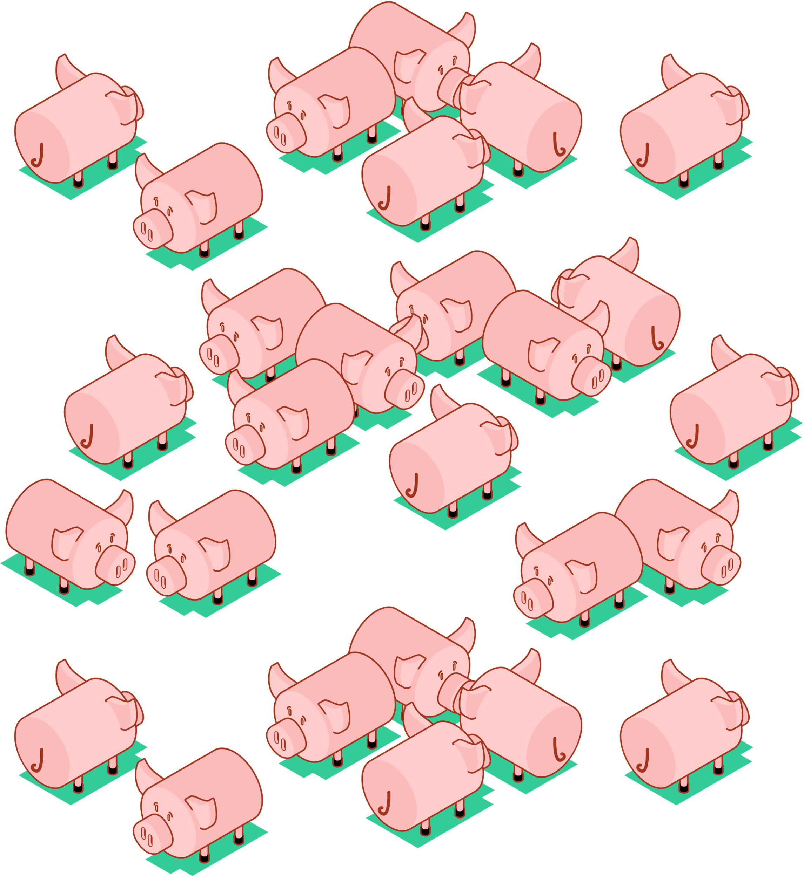

BANCO DE DADOS
O banco de dados a ser utilizado é composto por:
Avaliações comportamentais da dor em suínos utilizando
UPAPS (Unesp-Botucatu Pig Composite Acute Pain Scale).
Avaliações: Especialistas na área e alunos sem experiência prévia.
Antes das avaliações, a escala foi apresentada aos alunos com uma descrição de cada comportamento a ser avaliado
Não foi realizado um treinamento específico para aplicação detalhada da ferramenta.
20 suínos foram avaliados por meio de vídeos com duração de 4 minutos cada.

Slide 5

JUSTIFICATIVA PARA O USO DO BANCO
Analisar as diferenças nas avaliações realizadas por especialistas e alunos permite identificar e ajustar possíveis falhas na aplicação da UPAPS por avaliadores não experientes.
Mas o que nós queremos examinar?
Variação nas pontuações totais da escala e a proporção de animais corretamente identificados em condição dolorosa por ambos os grupos
Análise estatística e representações gráficas.

Slide 6
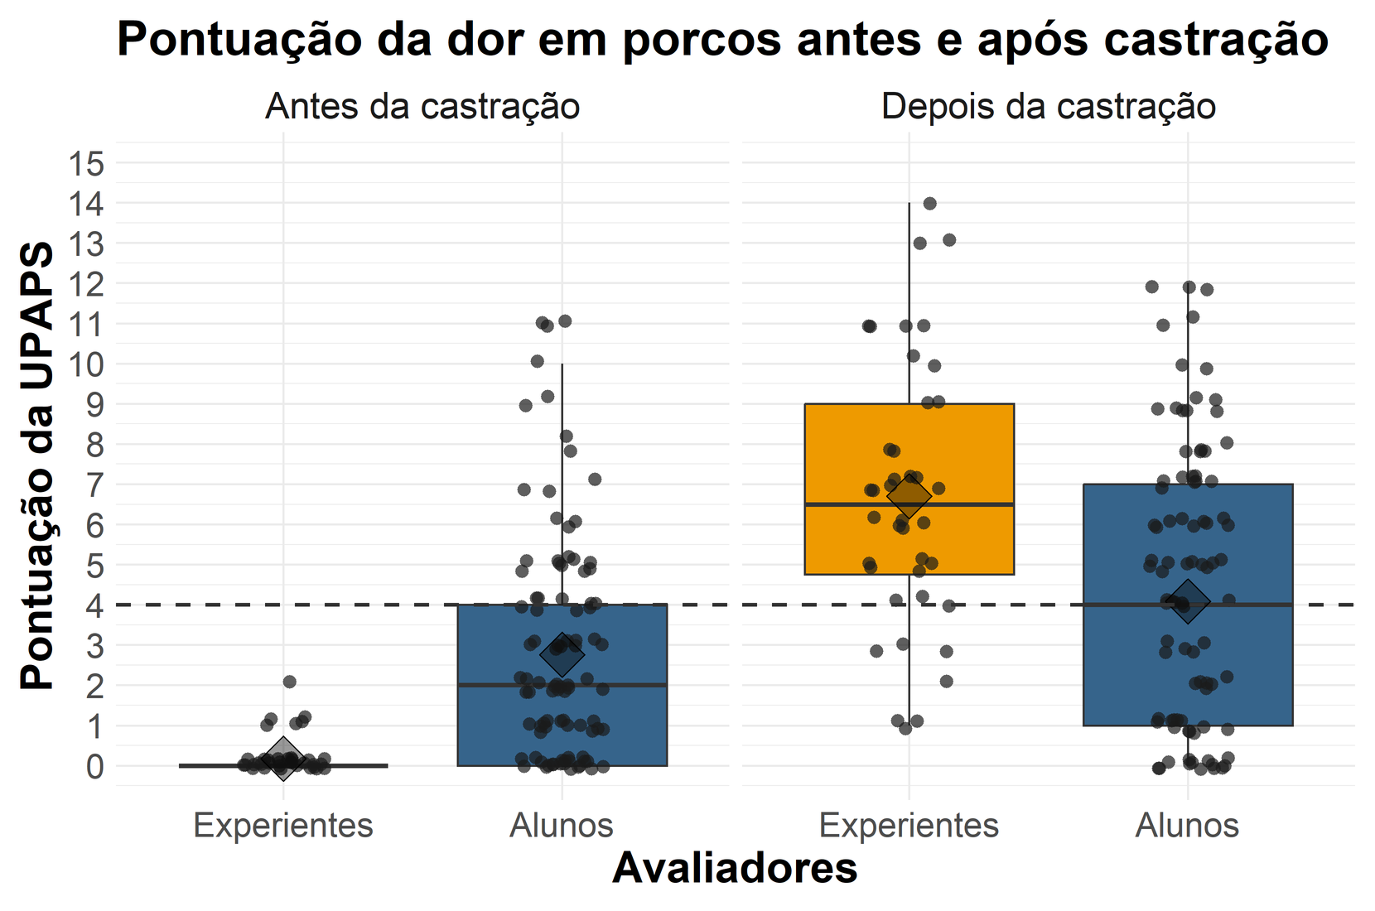
GRÁFICOS E RESULTADOS

Slide 7
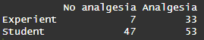
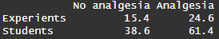
GRÁFICOS E RESULTADOS
Valores observados
40
100
54
86
140
Valores esperados
(caso não houvesse associação entre as variáveis)
Como não tivemos valores <5 na tabela de valores esperados, podemos usar o teste de qui quadrado para comparar as proporções.

Slide 8
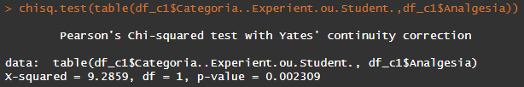

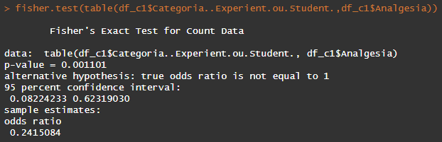
GRÁFICOS E RESULTADOS

Slide 9
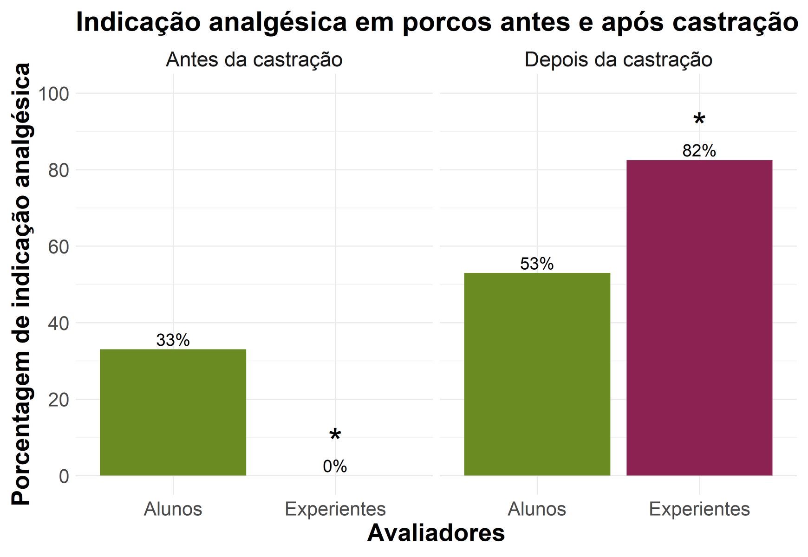
GRÁFICOS E RESULTADOS

Slide 10

ENCERRAMENTO E AGRADECIMENTOS
Bons plots são essenciais para uma melhor apresentação dos resultados
A utilização das cores opostas do círculo cromático também favorece uma melhor apresentação dos dados
Git e GitHub foram ferramentas muito úteis para a realização do trabalho em grupo
Novos conhecimentos sobre o R e seus pacotes foram essenciais para um bom desenvolvimento do trabalho como um todo

Slide 11
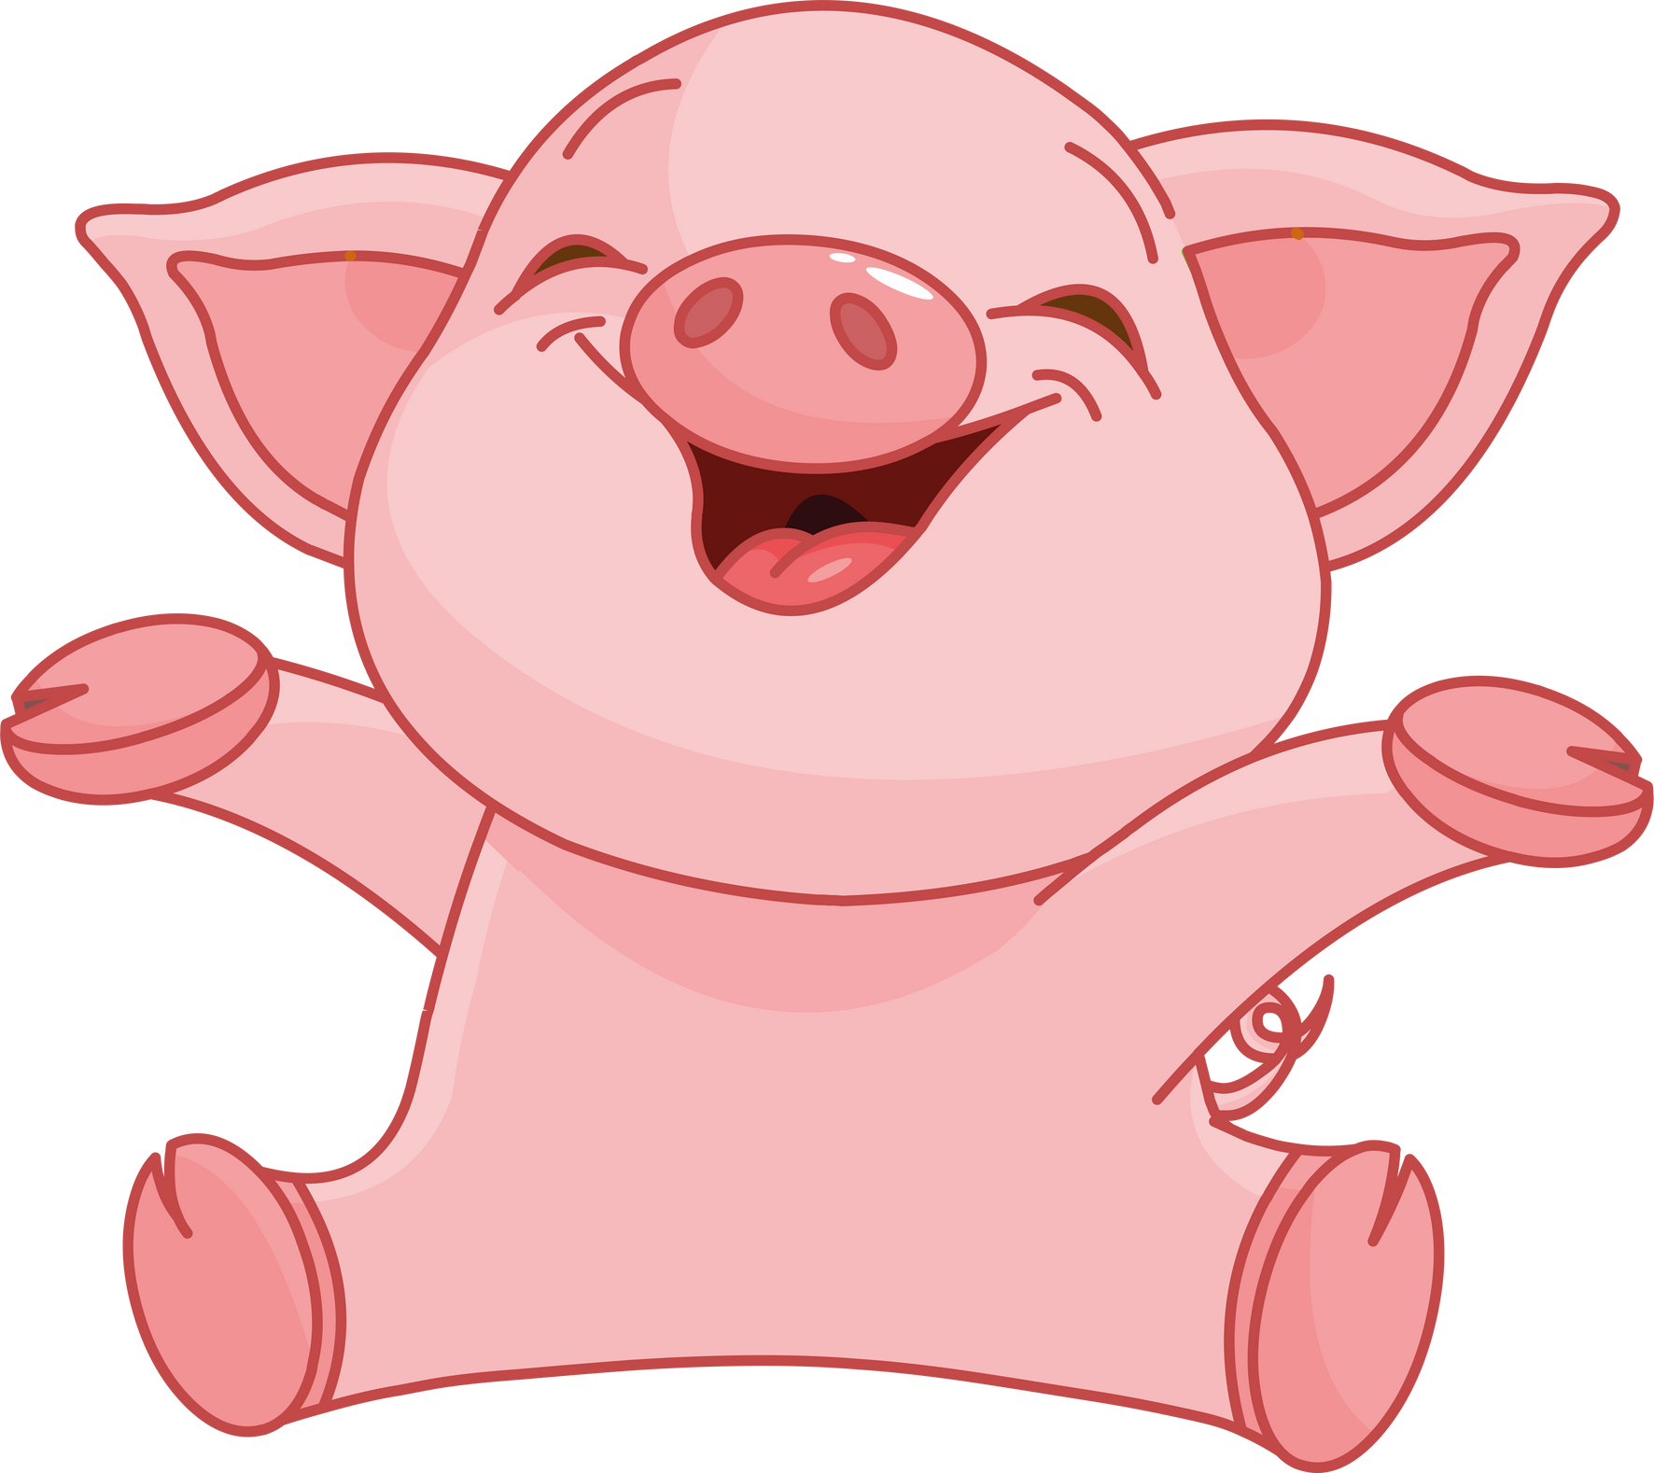
ENCERRAMENTO E AGRADECIMENTOS
OBRIGADA!!!!

